Slide 1
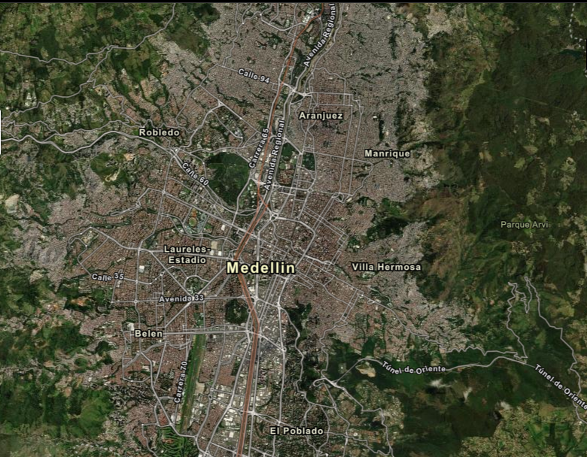
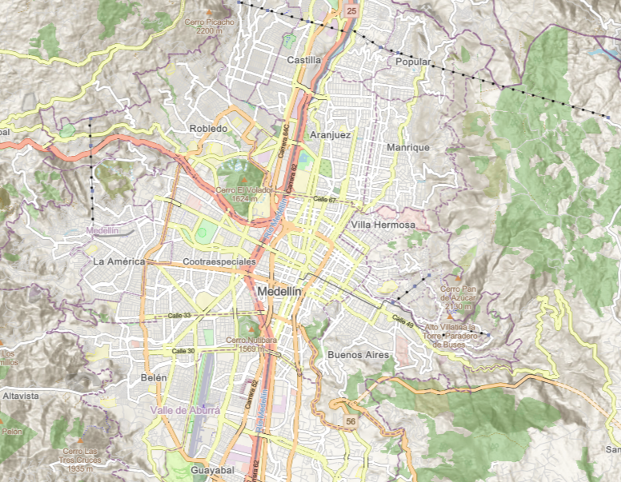


VISORES CARTOGRÁFICOS EN LA WEB
DANIEL FELIPE CORREA ZAPATA

Slide 2

AGENDA
01
02
03
04
SIG
Antecedentes
Visores cartograficos
Tipos de datos
05
06
07
08
Tecnologias a utilizar
Introducción al Dev. Web.
GeoJSON
Construcción Visor

Slide 3
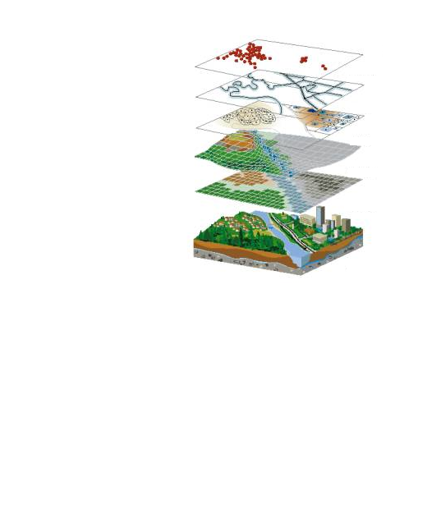

SIG
SISTEMAS DE INFORMACIÓN GEOGRÁFICA
Herramienta tecnológica que permite capturar, almacenar, analizar y visualizar datos relacionados con ubicaciones geográficas en mapas, facilitando la toma de decisiones basada en información espacial.

Slide 4





CICLO DE LA INFORMACIÓN
1
Mundo real
2
Recolección de Información
3
SIG
4
Mapa
5
Análisis, Interpretación, Decisión

Slide 5
ANTECEDENTES
60's
80's
XXI
90's
Primeros SIG
CGIS
SYMAP
Primeros comerciales
ARC/INFO
GPS
ArcGIS
HTML y Javascript
MapQuest
QGIS
GeoJSON
Google Earth
Google Maps
OpenStreetMap
Leaflet

Slide 6
VISORES CARTOGRÁFICOS EN LA WEB
Aplicaciones basada en web que permite a los usuarios visualizar, explorar y trabajar con datos geoespaciales y mapas a través de un navegador de Internet

Slide 7









VISORES WEB Y LIBRERÍAS POPULARES
Bing Maps (2010)
MapQuest (1996)
Mapbox (2011)
Google Maps (2005)
Leaflet (2011)
Google Earth (2006)
ArcGIS Online (2012)
OpenLayers (2007)
CartoDB-CARTO (2013)

Slide 8
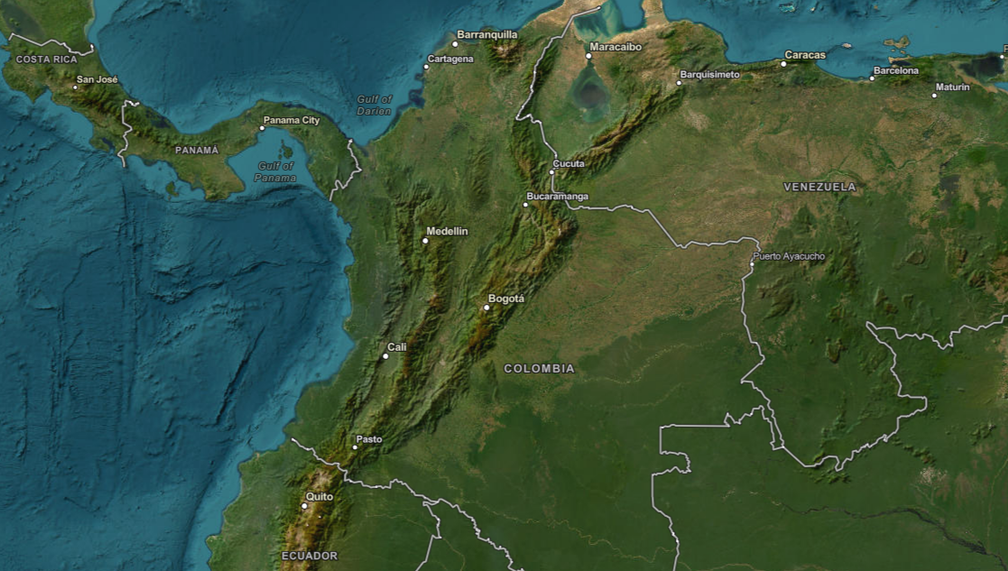
APLICACIONES CON VISORES
Servicios de navegación
Rappi, Didi Food, Uber Eats.
Gestión del Riesgo
Servicios Gubernamentales
Google Maps, Waze, Moovit.
Servicios de alimentación
SIATA, SIMMA
Colombia en Mapas (Geoportal IGAC), Mapas Medellín, Portal Geográfico AMVA, Visor ANM
Servicios de transporte
Datos Climáticos e Imágenes Satelitales
Airbnb, Booking.
Servicios de Alojamiento
Geovisor IDEAM, ASF Vertex, EARTHDATA
InDriver, Uber, Didi, PickUp.

Slide 9
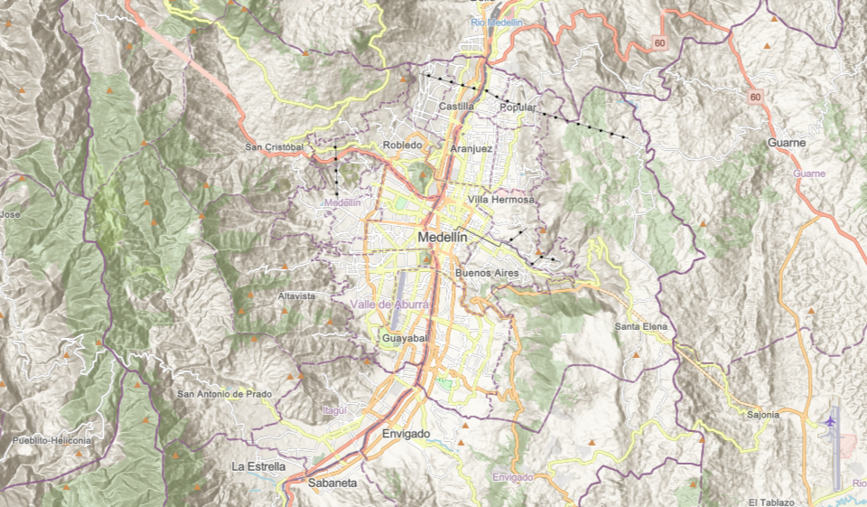
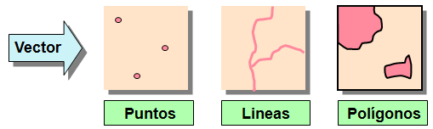
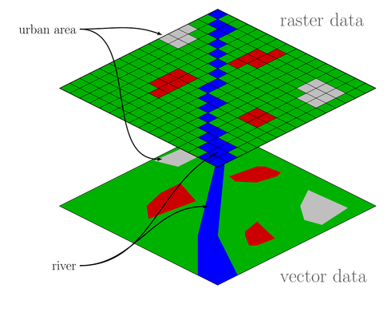
TIPOS DE DATOS
Servicios web
WMS (Web Map Service): Genera mapas de manera dinámica en respuesta a las solicitudes de los clientes.
WMTS (Web Map Tile Service): proporciona mapas como "teselas" o "tiles".
TMS (Tile Map Service): proporciona mapas en forma de teselas, pero utiliza una estructura de directorios para organizar las teselas.
WFS (Web Feature Service): permite la recuperación de datos geoespaciales vectoriales a través de la web.
Datos Vectoriales
Raster
Representan información geográfica mediante objetos geométricos discretos.
Representación gráfica de datos geoespaciales que divide un área en una cuadrícula de celdas o píxeles regulares.

Slide 10
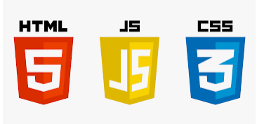



TECNOLOGÍAS A UTILIZAR
Desarrollo web básico
Motor de mapas web
Editor de texto
Navegador web
HTML, JavaScript, CSS
Recomendado Visual Studio Code
Recomendado Google Chrome
Leaflet.js

Slide 11
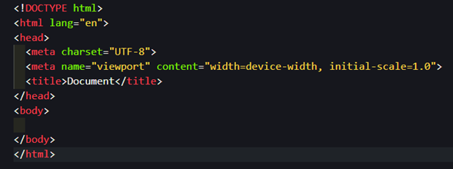
INTRODUCCIÓN HTML
HyperText Markup Language (”Esqueleto” de la página)
Define la estructura de una página web utilizando etiquetas y elementos
<head> Contiene información sobre la página.
Etiquetas importantes:
<title> Define el título de la página que se muestra en la barra de título del navegador.
<link> Se utiliza para vincular una hoja de estilos (CSS), fuentes y otros recursos relacionados con la presentación.
<script> Se utiliza para vincular scripts o librerías JavaScript que se ejecutan en la página web.

Slide 12
INTRODUCCIÓN HTML
<body> Incluye todo el contenido visible de la página.
Etiquetas importantes:
<div> Sirve para crear divisiones o secciones en una página web.
<p> Define un párrafo de texto en la página web.
<h1>, <h2>, <h3>, <h4>, <h5>, <h6> Son títulos de diferente importancia y tamaño.
<img> Se utiliza para mostrar imágenes en la página web.
<button> Define un botón para realizar una acción, como enviar un formulario o ejecutar una función.

Slide 13
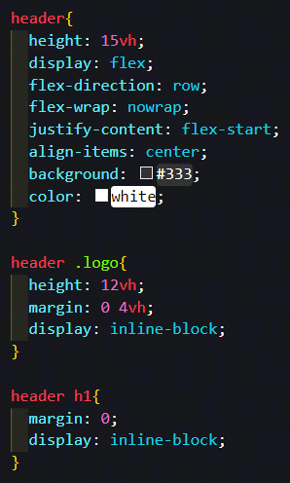
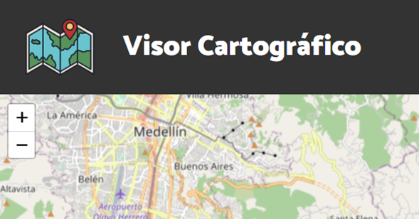
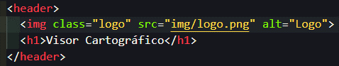
INTRODUCCIÓN CSS
Cascading Style Sheets (”Piel y maquillaje” de la página)
Controla la apariencia y el formato de los elementos HTML en una página web.

Slide 14
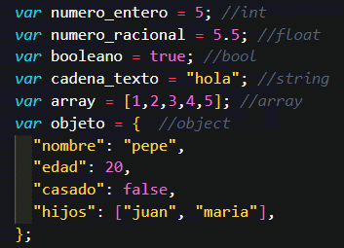
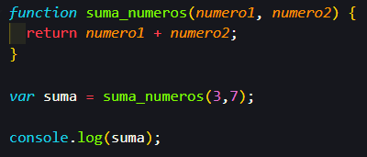
INTRODUCCIÓN JS
JavaScript (”Cerebro” de la página)
Lenguaje de programación útil para agregar interactividad y funcionalidad a las páginas web.
Variables
Numeros Enteros (int)
Numeros decimales(float)
Booleanos (bool)
Cadenas de texto (string)
Arrays (array)
Objetos (object)
Función
Bloque de código reutilizable que realiza una tarea específica o calcula un valor.
Puede aceptar argumentos (datos de entrada) y devolver un resultado (valor de salida).

Slide 15
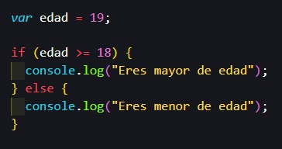
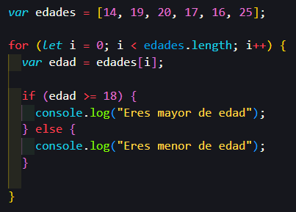
INTRODUCCIÓN JS
JavaScript (”Cerebro” de la página)
Condicional
Permite que el código tome decisiones basadas en una condición dada. Puede llevar a diferentes acciones o ejecución de código, dependiendo de si la condición es verdadera o falsa.
Ciclo
Permite que un bloque de código se ejecute repetidamente mientras se cumple una condición específica. Útil para realizar tareas repetitivas, como recorrer una lista de elementos.

Slide 16
FORMATO GEOJSON
Servicios de navegación
JavaScript Object Notation (JSON)
Es un objeto JSON que contiene una o más entidades geográficas:
"type" : Indica el tipo de entidad geográfica, que generalmente es "Feature" o “Feature Collection”.
"geometry" : Contiene la geometría de la entidad y sus coordenadas. Las geometrías posibles son "Point", "LineString", "Polygon" , "MultiPoint", "MultiLineString", "MultiPolygon", "GeometryCollection".
"properties" : Almacena atributos adicionales como nombres, descripciones u otra información relacionada con la entidad geográfica.

Slide 17
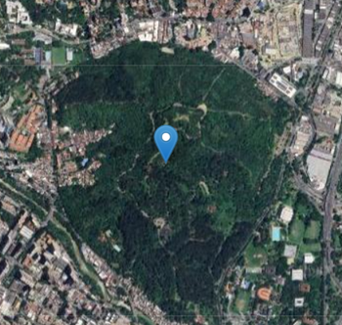
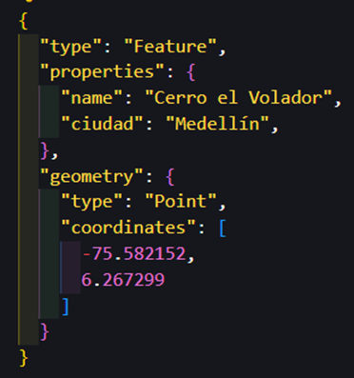
PUNTOS
Representan ubicaciones individuales como una ciudad, un pozo de agua, una tienda, etc. Se definen por una localización (latitud y longitud), además de sus atributos asociados

Slide 18
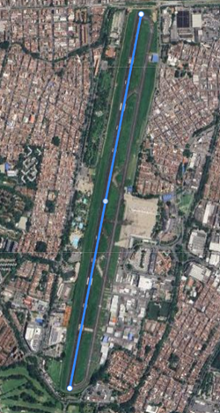
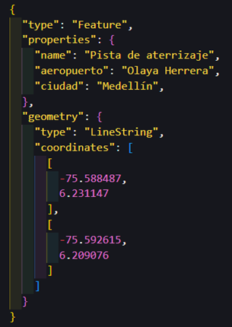
LÍNEAS
Representan elementos lineales, como carreteras, ríos, ferrocarriles y más. Se define por una serie de puntos de inicio y fin, y sus atributos asociados.

Slide 19
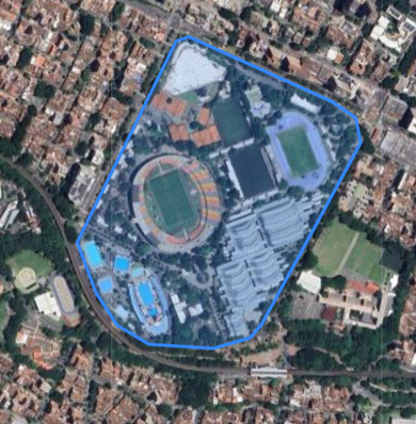
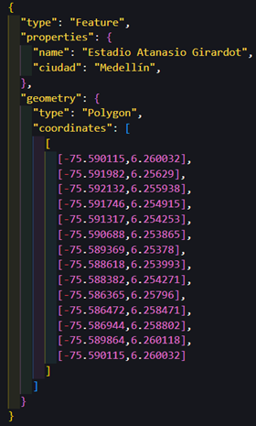
Representan características geográficas como países, estados, lagos, parques, parcelas de tierra,etc. Se define por un conjunto de puntos que describen su forma y tamaño, así como sus atributos adicionales.
POLÍGONOS

Slide 20
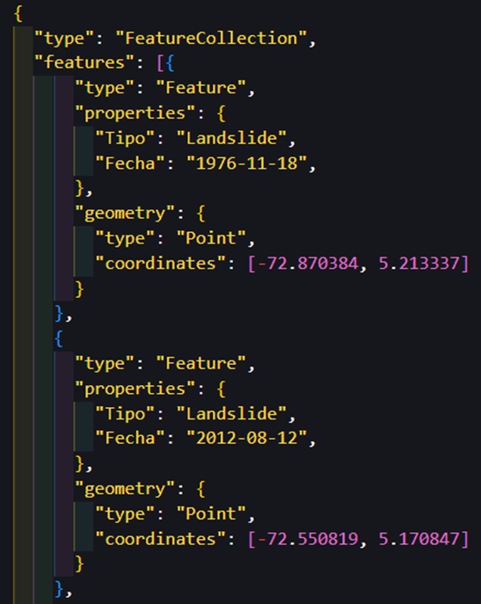
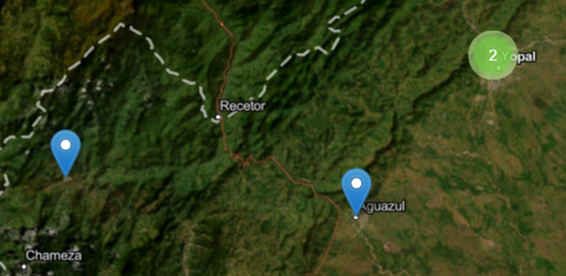
MULTIPUNTOS, MULTILÍNEAS Y MULTIPOLÍGONOS
Son objetos vectoriales que agrupan varios puntos, líneas o polígonos en una sola entidad. Podría representar una cadena de restaurantes o la división política de un país,etc.

Slide 21
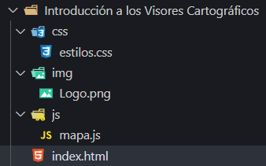
TALLER
index.html
Añadir la estructura base de HTML
Estructura de archivos a crear

Slide 22
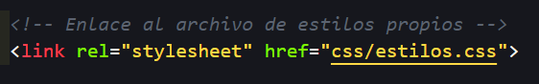
SECUENCIA PARA HACER EL VISOR
Añadir las siguientes etiquetas en dentro del <head> en este mismo orden
Añadir las fuentes
Añadir el archivo de estilos propios

Slide 23
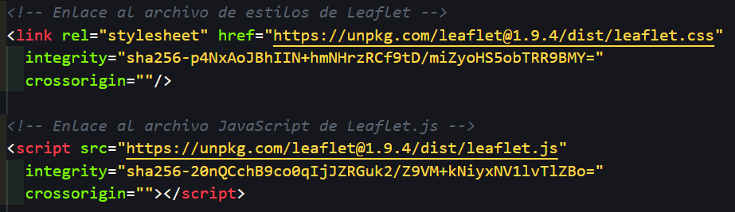
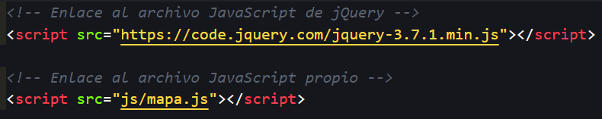
SECUENCIA PARA HACER EL VISOR
Añadir los archivos de estilos y librería JS de Leaflet.js
Añadir la librería jQuery y el script JS propio

Slide 24
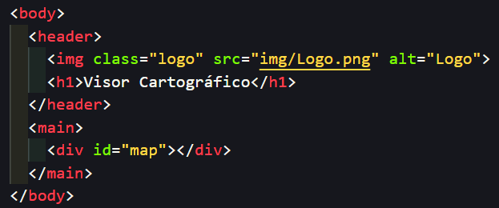
SECUENCIA PARA HACER EL VISOR
Añadir las siguientes etiquetas en dentro del <body> en este mismo orden
La etiqueta <header> ayuda a identificar la estructura de la página, en este caso el Encabezado.
Una etiqueta <img> con el logo del visor o empresa.
Una etiqueta <h1> con el nombre del visor.
La etiqueta <main> ayuda a identificar la estructura de la página, en este caso el Cuerpo principal donde va el visor.
Una etiqueta <div> con el identificador id=”map”, es indispensable para la correcta visualización del visor.

Slide 25
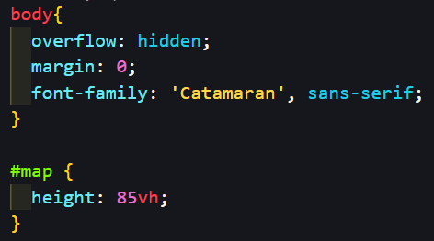
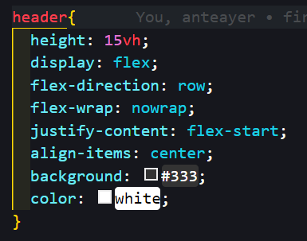
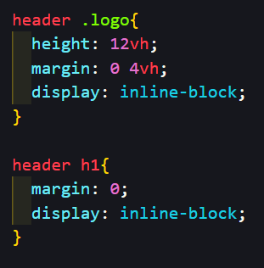
SECUENCIA PARA HACER EL VISOR
estilos.css
Añadir los siguientes estilos

Slide 26
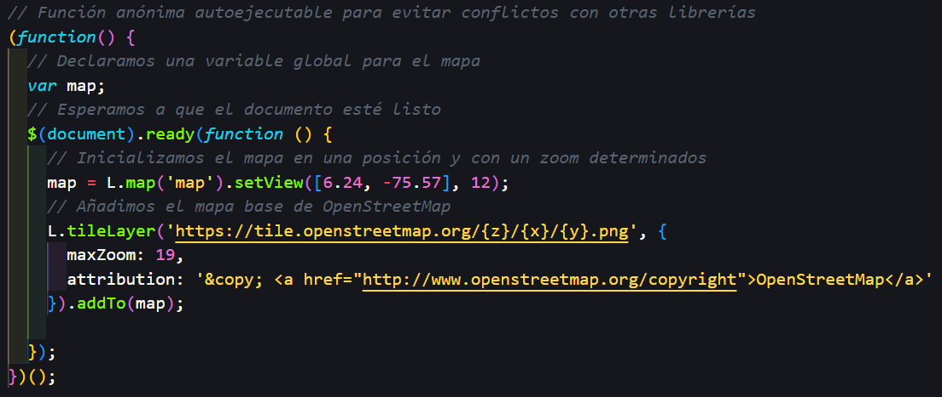
SECUENCIA PARA HACER EL VISOR
mapa.js
Añadir el siguiente código
Encerramos el código en una función anónima autoejecutable para evitar conflictos con otras librerías.
Declaramos una variable para el Mapa.
Inicializamos una función que va a ejecutarse una vez esté cargada la página.
Inicializamos el Mapa en una posición y con un zoom determinados
Añadimos el mapa base de OpenStreetMap

Slide 27
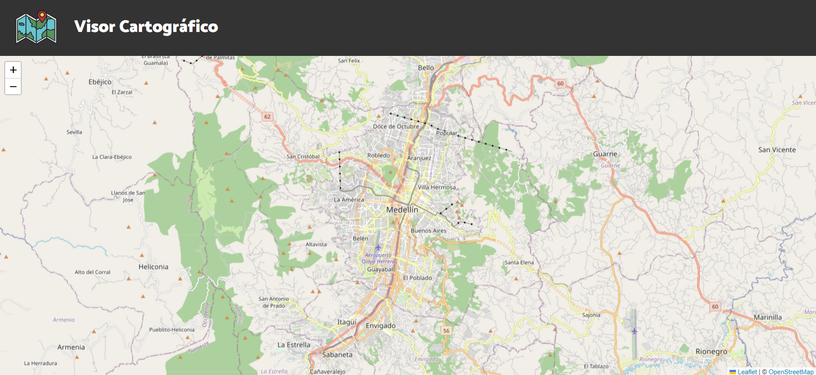
SECUENCIA PARA HACER EL VISOR
Navegador
Resultado

Slide 28


CONTACTO
Daniel Felipe Correa Zapata
Ingeniero Geólogo y Electrónico
danielfcorrea012@gmail.com

Slide 29
MUCHAS GRACIAS

